Slide 1
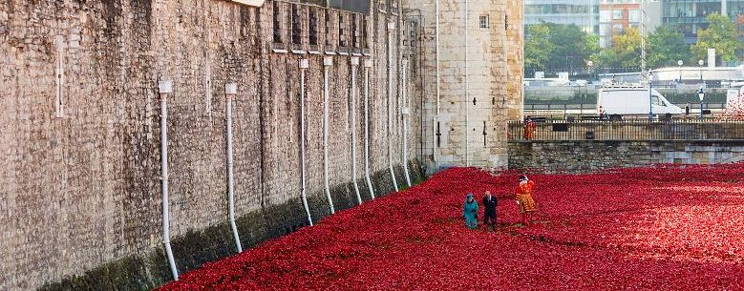
Лондонский Тауэр
Her Majesty's Royal Palace and Fortress, Tower of London

Slide 2
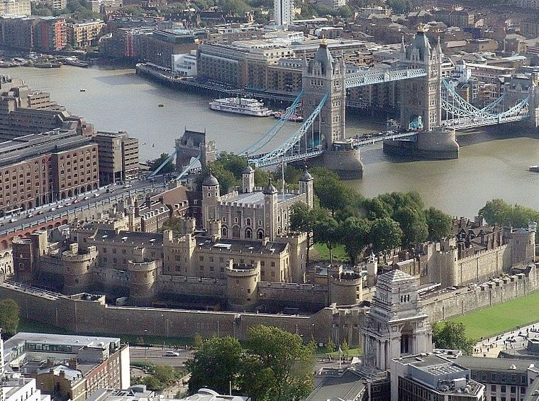
Лондонский Тауэр — крепость, стоящая на северном берегу Темзы, — исторический центр Лондона, одно из старейших сооружений Англии и один из главных символов Великобритании. Герцог Эдинбургский в своей книге, посвященной 900-летию Тауэра, писал: «за свою историю Лондонский Тауэр был крепостью, дворцом, тюрьмой, хранилищем королевских драгоценностей, монетным двором, обсерваторией, зоопарком, местом, привлекающим туристов».

Slide 3
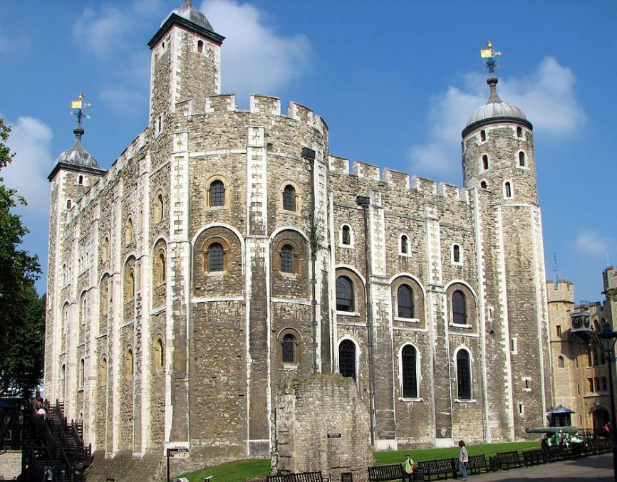
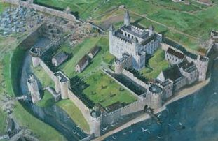
В 1078 Лондонский Тауэр был основан по указу Вильгельма I, который начал строительство каменных крепостей после покорения англосаксов. Тауэр стал первой из них. Замок располагался на юге тогдашнего Лондона, одним боком выходил на Темзу.
В 1240 году стены башни были выкрашены в белый цвет, и она получила название Белый тауэр.
Впоследствии, при короле Ричарде Львиное сердце, были возведены ещё несколько башен различной высоты и два ряда мощных крепостных стен. Вокруг крепости был вырыт глубокий ров, делающий её одной из самых неприступных крепостей в Европе.
Белая башня

Slide 4
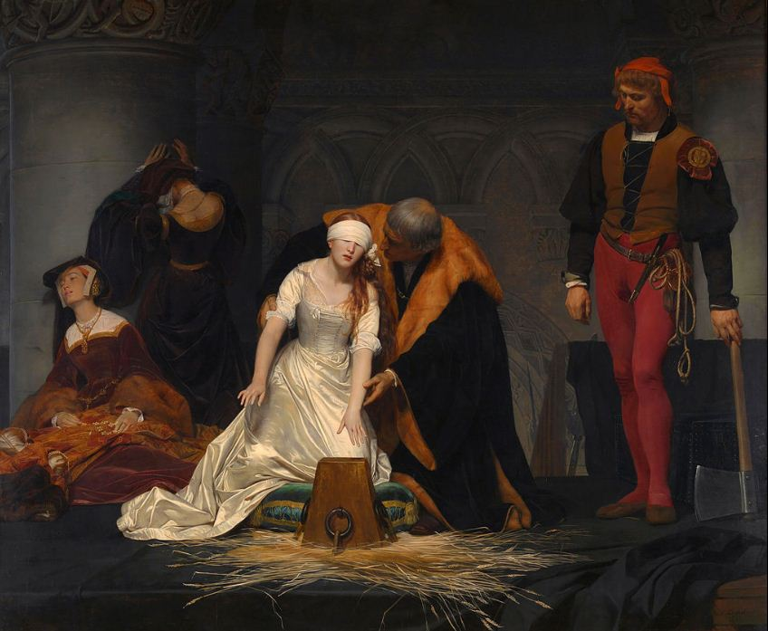
Первого узника заточили в Тауэр в 1190 году. В то время Тауэр-тюрьма предназначалась для людей благородного происхождения и высокого звания. Среди узников были короли Шотландии и Франции, их семьи, представители аристократии и священники.
В Тауэре казнили Генриха VI, тауэрских принцов, Эдуарда V и его брата Ричарда.
Репутацию зловещего места пыток Тауэр приобрел во времена Реформации. Генрих VIII, разорвал всякие отношения с Римско-католической церковью и начал преследовать всех, кто отказывался признать его главой Церкви Англии.
Казнь Джейн Грей

Slide 5
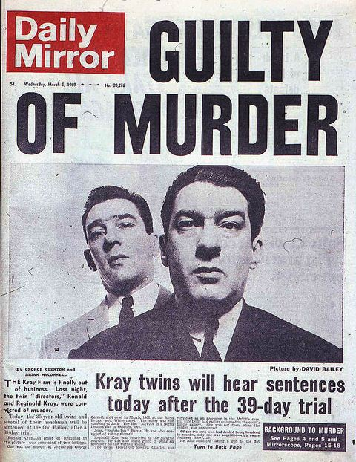
Последнее обезглавливание произошло в 1747 году.
Во время Первой мировой войны в Тауэр были заключены и расстреляны 11 немецких шпионов. В период Второй мировой войны там временно содержались военнопленные.
Последним казненным был Йозеф Якобс, обвиненный в шпионаже и расстрелянный в августе 1941 года. Последними заключёнными Тауэра стали гангстеры, близнецы Крэй в 1952 году.

Slide 6
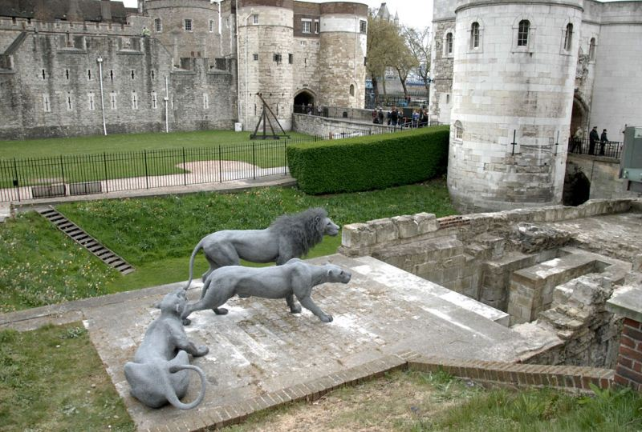
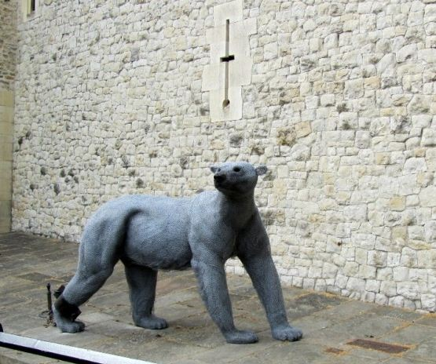
В начале XIII века Иоанн Безземельный содержал в Тауэре львов. Однако королевский зверинец возник, когда его преемник Генрих III получил в подарок императора Священной Римской империи Фридриха II трёх леопардов, белого медведя и слона.
Со временем зверинец пополнился ещё большим числом экзотических животных и при Елизавете I был открыт для посетителей.
В XVIII веке за посещение зоопарка с горожан взималось либо полтора пенни, либо кошка или собака, предназначенные на корм львам.
В 1830-е зоопарк в Тауэре упразднили, животных перевезли в новый зоопарк, открывшийся в лондонском Риджентс-парке.
The Royal Menagerie

Slide 7
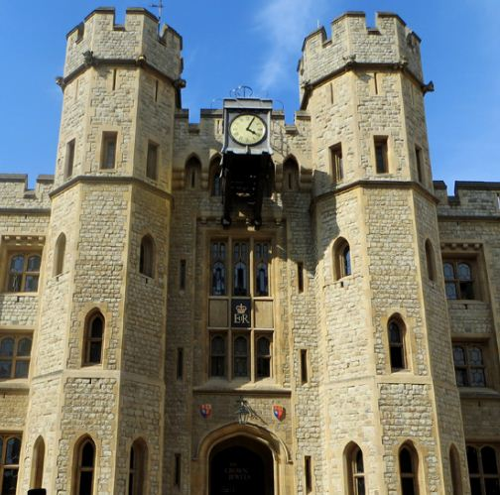
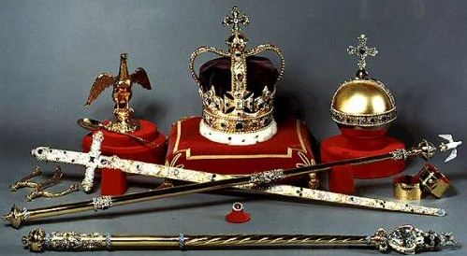
Центральный вход в сокровищницу
Более 500 лет в Тауэре находилось главное отделение королевского монетного двора.
В Тауэре хранились важные государственные и юридические записи, а также изготовлялось и хранилось оружие и военное снаряжение короля и королевской армии и драгоценности Британской империи.
Для посетителей сокровищница открыта с XVII века. Среди драгоценных камней, украшающих короны, державы и скипетры можно увидеть самый крупный в мире гранёный бриллиант высокого качества, Куллинан I.
Crown Jewels

Slide 8
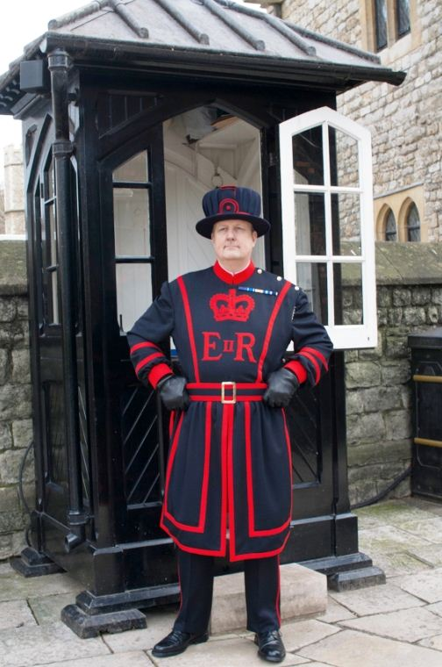
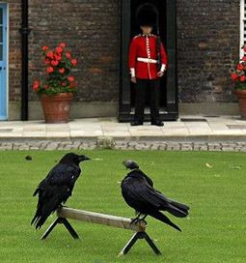
Охраняют замок-крепость стражники-бифитеры, одетые в средневековую воинскую форму.
В Тауэре постоянно живут 6 воронов. Согласно легенде, если вороны исчезнут из него, Англия падет.
Имена нынешних воронов:
Марли, Эрин, Мерлин, Болдрик, Мунин, Тор, Бранвен, Хугин, Гвиллум
Beefeater.

Slide 9
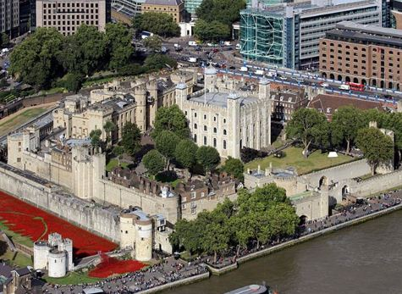
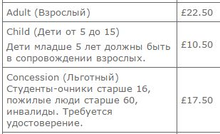
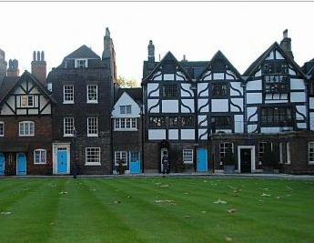
Сегодня лондонский Тауэр -одна из главных достопримечательностей Великобритании. Он практически не изменился со времен прошлого. В настоящее время основные здания Тауэра — музей и оружейная палата, где хранятся сокровища британской короны; официально продолжает считаться одной из королевских резиденций. В Тауэре имеется также ряд частных квартир, где проживает в обслуживающий персонал и важные гости.
Резиденция

